Slide 1

工作总结暨下步工作思路
微立体风格、适用于各类工作总结、工作计划、部门述职报告等
行政部
2017-06
这里可以输入公司/团队名称

Slide 2
前 言
时光飞驰，转眼已到第X季度。在公司领导的正确引领和支持下，在和各位同事们务实勤勉的共同努力下，我们部门顺利完成公司下达的任务，各项重点工作有序推进，团队建设更上一个台阶。
尽管取得一定的成绩，但面对不断不断变化的形势，和存在的各种问题，我们丝毫不敢懈怠。下面，我就前段时间的工作情况向各位领导与同事作个简要汇报，一来作为自我总结梳理，二来以接受大家评议和指点。

Slide 3
目 录
Contents
工作回顾
存在问题
形势分析
工作规划
干了些什么工作
存在哪些问题
综合分析当前形势
下一步工作计划

Slide 4
Part 1
工作回顾

Slide 5
Part 1
1.1 计划完成情况
完成106.8%
计划
实际
230
240.6
万
万
紧紧围绕金融业务余额新增的发展重点，确定全市圆梦200万、追梦230万发展目标，全年新增余额从100万平台上升至200万平台，达到240.58万元；新增综合资产从200万平台上升至300万平台，达到310.11万元。

Slide 6
Part 1
1.2 计划完成情况
A项目
A项目
左边的柱形可以自由调整高度，在“设置形状格式”—〉”三维格式”里调整深度和颜色。
80%
B项目
B项目
62%
D项目
左边的柱形可以自由调整高度，在“设置形状格式”—〉”三维格式”里调整深度和颜色。
56%
C项目
C项目
左边的柱形可以自由调整高度，在“设置形状格式”—〉”三维格式”里调整深度和颜色。
35%
D项目
左边的柱形可以自由调整高度，在“设置形状格式”—〉”三维格式”里调整深度和颜色。

Slide 7
Part 1
1.3 渠道拓展情况
拓展范围
西南、华中、华南、北京和沿海地带
拓展数量
23个一级经销商，384个二级经商量
拓展量度
以2级城市及省会为主，县城为辅。

Slide 8
Part 1
1.4 与去年同期比较
2015年下半年情况
2016年下半年情况
这里输入简要文字说明这里输入简要文字说明这里输入简要文字说明
这里输入简要文字说明
这里输入简要文字说明这里输入简要文字说明这里输入简要文字说明
这里输入简要文字说明
VS
计划完成：56%
计划完成：61%
实际完成数：790.2万
实际完成数：845.2万
回款数：640万
回款数：582万
您的文字
您的文字

Slide 9
Part 1
1.5 重点工作落实情况
廉政教育活动
1
以日常业务开展为契机，结合重点业务开展各种形式的廉政教育活动
安全生产工作
严格按照安全生产开展的要求落实，确保责任到人，细化到人
2
服务提档升级
3
服务提档升级工作得到广大经销商的一致认可，目前正加速进行中。
精准扶贫工作
4
全面的、开创性地完成上级部门下达的精准扶贫工作

Slide 10
Part 1
1.6 重点工作落实情况
■请输入您标题
1
这里可以输入可长可短的段落文字这里可以输入可长可短的段落文字这里可以输入可长可短的段落文字这里可以输入可长可
2
■请输入您标题
这里可以输入可长可短的段落文字这里可以输入可长可短的段落文字这里可以输入可长可短的段落文字这里可以输入
重点工作落实情况
■请输入您标题
3
这里可以输入可长可短的段落文字这里可以输入可长可短的段落文字这里可以输入可长可短的段落文字这里可以输入
4
■请输入您标题
这里可以输入可长可短的段落文字这里可以输入可长可短的段落文字这里可以输入可长可短的段落文字这里可以输入

Slide 11
Part 1
1.6 团队建设情况
创新型团队
学习型团队
竞争型团队
团队建设一直是各项工作的根本，一年来，我们始终围绕合作型团队、竞争型团队、学习型团队、创新型团队四个宗旨进行团队建设，并将这些思想贯穿到日常工作中。目前已取得明显成效，团队能力稳步提高，员工精神面貌明显好转。
合作型团队

Slide 12

Part 1
1.7 培训学习情况
■培训方向
培训方向主要着重三个方面：
一是营销培训，着力业务开拓能力；
二是企业文化培训，着力提升凝聚力；
三是素质培训，着力提升整体能力；
■培训频次
培训频次基本上保持每月两次，每次四小时的频次，内容和培训课题来源有专业讲师、内训师、员工自备的课程。
■培训效果
通过培训，员工的素质明显增强，业务开拓能力有较大的的提升，凝聚力、精神面貌都有较大改善。

Slide 13
Part 2
存在问题

Slide 14
Part 3
3.1 部分问题不够重视
对部分问题认识上仍有差距，未能引起足够重视，不能及时应对。
认识不足
在竞争对手的某些新竞争手段的应对、突发情况预案行动不够快。
行动迟缓
重视不够
留下破绽
在某些营销方案上留下了破绽，使得后续工作有了新的干扰。

Slide 15
Part 3
3.2 部分计划制定脱离现实
请输入您的文字请输入您的文字请输入您的文字请输入您的文字请输入您的文字
目标
75%
请输入您的文字对目标进行说明请输入您的文字对目标进行说明请输入您的文字对目标进行说明请输入您的文字对目标进行说明请输入您的文字对目标进行说明
实际
请输入您的文字请输入您的文字请输入您的文字请输入您的文字请输入您的文字
34%
请输入您的文字对实际情况进行说明

Slide 16
Part 3
3.3 内部管理有待加强
加强内部控制环境建设
A、完善部门人员架构（商品数据分析、陈列师） 、B、提高管理者和部门人员素质。（培训）、C、重视企业文化的建设
加强风险评估和控制
销售预测、盈利预测、市场调查和分析、以及意向客户开店可行性论证，制定经营计划并在执行中及时进行比较和校正、调整等。
完善控制活动
A、完善部门内部流程制度。（巡店流程、商品管理流程）
B、建立有效的激励机制，实行绩效考核制度。
实现内控现代化
实现内部控制现代化，使信息沟通畅通。（ERP管理系统应用）

Slide 17


Part 3
3.4 对目标客户分析不够
1
目标消费者的定位不够精准
据调查消费者以25-50岁的家庭主妇为主。具有一定的品牌忠诚度，看重口感和价格。高品质产品主要以知识分子家庭、政府机关工作人员家庭以及商务人士家庭消费为主。
2
目标消费者对包装的认同
调查中发现女性购买者更愿意购买小包装，一是提起来方便，二是小包装便于储存，保持新鲜。
3
目标消费者对功效的需求
相对于普通大米来说，我们的产品含有大量的蛋白质、脂肪、维生素、矿物质、B族维生素，尤其适宜体虚之人、高热之人、久病不愈、妇女产后、老年人、婴幼儿等消化力较弱者。有利于健康和美容，也易于人体消化和吸收。

Slide 18
Part 3
3.5 营销策略需调整
A、电视广告：15.5%
原则：主流电视台，以标版和专栏为主。启动期、强销期投放；
报纸软文平面广告
大型户外
电视广告
3%
常规促销活动
21%
15.5%
B、报纸软文、平面广告：21 %
原则：主流报纸媒体投放，直指目标人群。启动期、强销期投放；
47%
其他手段
礼品宣传品促销
4.5%
9%
C、大型户外：3%
原则：只在市区人流量大的干道，于启动期、强销期投放；
D、促销小姐及常规促销活动：47%
原则；在较大潜力的商超投放，加强促销小姐的管理与培训，实现效益最大化；
E、终端促销宣传品、礼品：9%
原则：促使消费冲动转变为购买行为。精心制作，充分利用，实现效益最大化；
推广手段组合
F、其它手段：4.5%

Slide 19
Part 3
形式分析

Slide 20
Part 4
4.1 行业发展预测
行业里盈利模式相对较多，经营方式灵活多变
盈利模式多样
据某某协会统计，该行业市场规模每年以30%速度递增
市场规模逐年增长
处于发展阶段，政策法规、行业标准还有待完善
政策不完善
朝阳行业
处于行业发展期，前景看好，后期增长空间大

Slide 21
Part 4
4.2 竞争对手分析
市场前五品牌概况
中国名牌产品，行业龙头企业，走的精品路线，品牌号召力强。市占率5%左右。
从市场调研的情况来看，我国某产品的年需求在1.3亿吨左右，知名品牌不到5%，A企业最大，还有B企业，C品牌、D品牌牌等占到了市场份额的40%，是成熟的品牌产品，知名度高，营销渠道成熟市场根基稳固。
A品牌
中国名牌，主打生态特色，产品多元化，多年耕耘，知名度较高。市占率不足3%。
B品牌
广东名牌产品，近年成长迅速，资本运作娴熟。产品以性价比见长，市占率6%左右。
C品牌
因为消费市场开阔，做品牌经营道路，走名牌市场化的大米发展道路。“XXX”要走的就是分清区域形成链条，以点成线，以线成面，以面成体，以体成链。
湖北名牌，主打电商市场，近两年成长迅速，拥有多个生态产业基地。线下布局不多，产品较有特色。
D品牌
山东名牌，产品设计、营销宣传都明显针对30岁以下年轻人，成长迅速，在年轻人中有号召力。
E品牌

Slide 22

Part 4
4.3 内部环境分析
有着一支成熟的团队，团队的年龄结构、知识结构、能力互补等多方面均优良。
营销方式多样化，侧重于网络营销并取得了一定成果。
团队
营销
产品主打绿色无公害，迎合了现代人的健康消费理念，但产品知名度不高。
在技术上有着一定的会术储备，满足一般产品的功能开发，但在高端领域还有不足。
产品
技术

Slide 23
Part 4
4.4 SWOT分析
优势(Strengths)
劣势(Weaknesses)
1、专业有优势，属热门专业。
2、特长有优势，成绩优秀，有大公司实习经验。
3、能力有优势，担任过学生会干部，获得优干等称号。
1、学历方面有劣势，在研究生盛行的时代本科生劣势明显。
2、家庭劣势：普通家庭长大，使得眼界有一定的局限，能获得的家庭资源有限。
S
W
机遇(Opportunities)
O
T
风险(Threats)
1、抓紧热门专业，找到工作煅炼自己的业务能力。
2、发挥能力优势，尽一切机会为自己创造机会。
1、如果参加了工作，就失去了进一步深造机会。
2、本科学历在本行业中发展空间越来越小。

Slide 24
Part 4
工作规划

Slide 25
Part 5
5.1 工作指导思想
客观务实
唯物主义者和实干家们最注重的就是客观务实，这是一种一切从实际出发的工作理念，脱离了实际的行动都是不切实际的。
开拓进取
在其位谋其政，在新岗位上努力将自身的业绩提升到一个新的层次，将自身的能力提升到一个新的层次。
指导思想
服务大局
坚决服务公司制定的发展大局，找准部门的位置，摆正自身的位置，做好该做的事，管好该管的人。
科学管理
运用最新的科技手段和管理理念，结合部门现实状况，将部门的管理、业绩提升到一个新的层次。

Slide 26

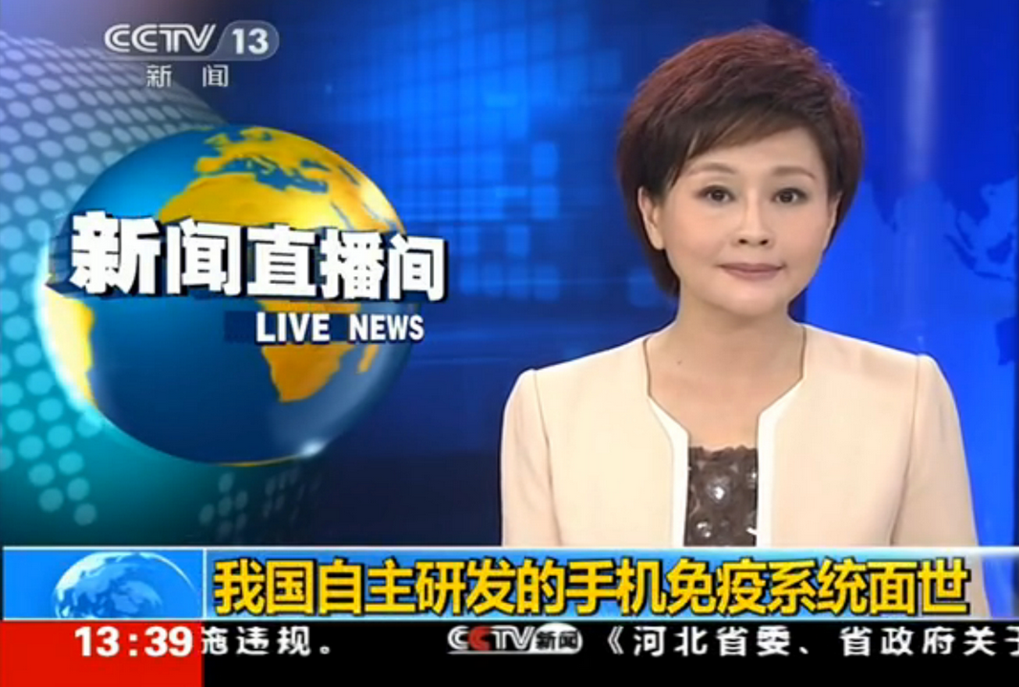
Part 5
5.2 市场策略
1
坚持入门、中端、高端三款产品同步发力，满足不同层次需求的消费者的理念。
2
在某某市场方面继续发力，在未来三年培养成公司主要收入来源。
3
加大到网络渠道的投入，天猫和京东旗舰店销售额力争上升到30%。
这里可以用来展示相关图片或视频文件

Slide 27
Part 5
5.3 具体目标
终端渠道
终端渠道计划完成总任务的45%
协议大客户
团购客户
230万
30万
占总计划的6%
占总计划的8.8%
45万
120万
网络旗舰店
自营形象店
86万
占总计划的23.4%
占总计划的16.8%

Slide 28
Part 5
5.4 行动路径
深度品牌建设
致力于从产品研发为根本，营销为手段，三年内挤身行业第一梯队
团队
营销
产品开发
口碑传播
进一步挖掘客户痛点，在产品开发上要更加注重创新和品质。
互联网时代，产品的口碑比以往任何时代都重要。
团队是保障
营销组合
在强化现有团队建设的基础上，通过整合各种资源，加强团队的研发、运营能力。
网络营销为主，继续扩大粉丝营销优势；同时开启线下营销工作。
产品
口碑

Slide 29
Part 5
5.5 保障措施
统一思想
分解计划
请在这里输入段落文本内容请在这里输入段落文本内容
请在这里输入段落文本内容请在这里输入段落文本内容
督导及时
人员调度
请在这里输入段落文本内容请在这里输入段落文本内容
请在这里输入段落文本内容请在这里输入段落文本内容
培训先行
资金保障
请在这里输入段落文本内容请在这里输入段落文本内容
请在这里输入段落文本内容请在这里输入段落文本内容

Slide 30

结束语
长风破浪会有时，直挂云帆济沧海。本次汇报既是向领导和同事们报告工作，也是我们工作的一个梳理和反思。在工作中总结提炼，在反思中提升，新的一年（月/季）既将到来，在公司领导层的正确领导下，在各位同仁的共同努力下，相信我们的事业将更上一层楼！

Slide 31
Part 5
备用图标

Slide 32
汇报完毕 感谢聆听
行政部
2017-06
这里可以输入公司/团队名称

